Slide 1


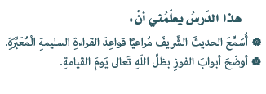



Slide 2
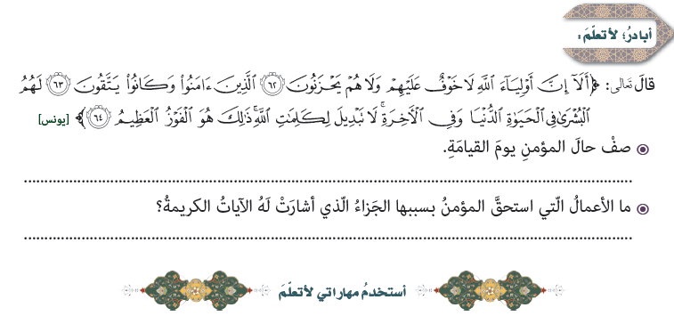
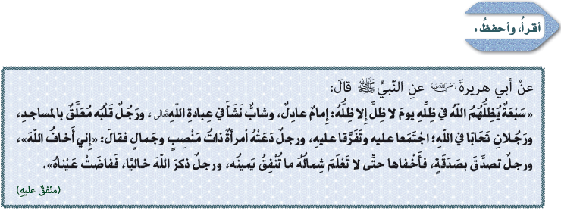
لا خوف عليهم ولاهم يحزنون
الإيمان والعمل الصالح

Slide 3
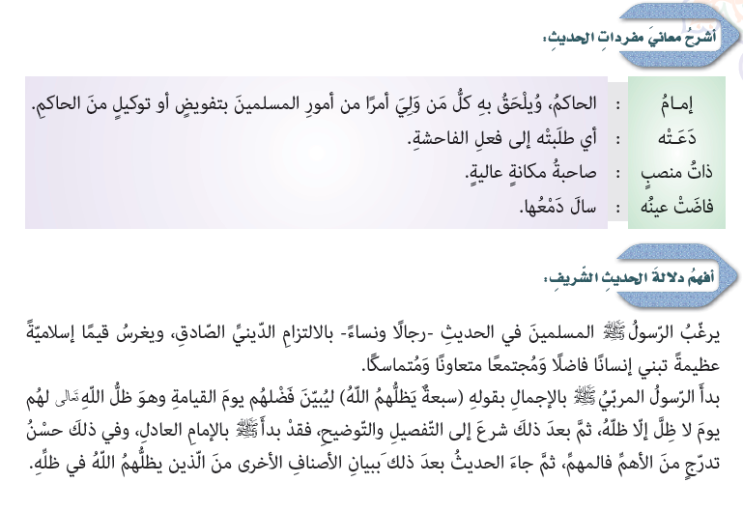


Slide 4
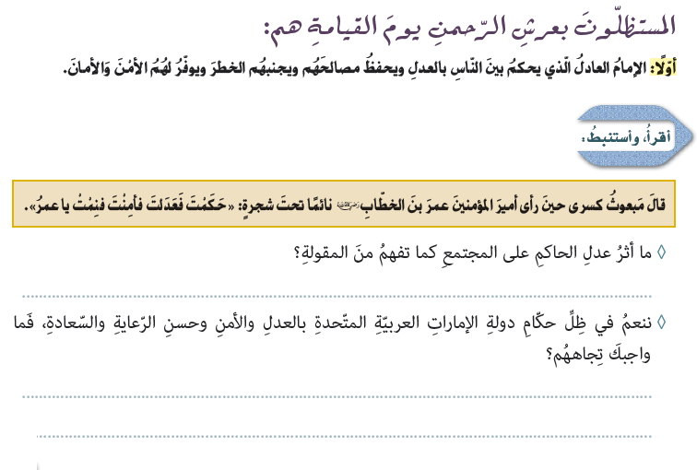
الأمن والسلامة وعدم الخوف
طاعتهم
الدعاء لهم

Slide 5
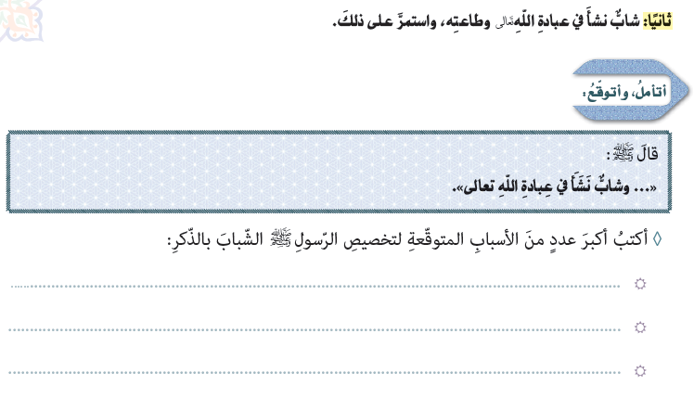
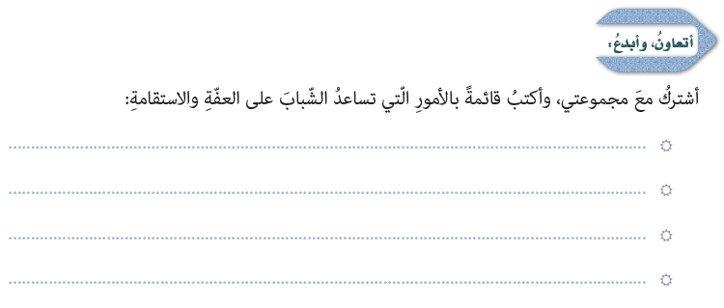

القوة
العلم
بناة المستقبل
العبادة
الأخلاق
الصحبة الطيبة
التربية الصالحة

Slide 6
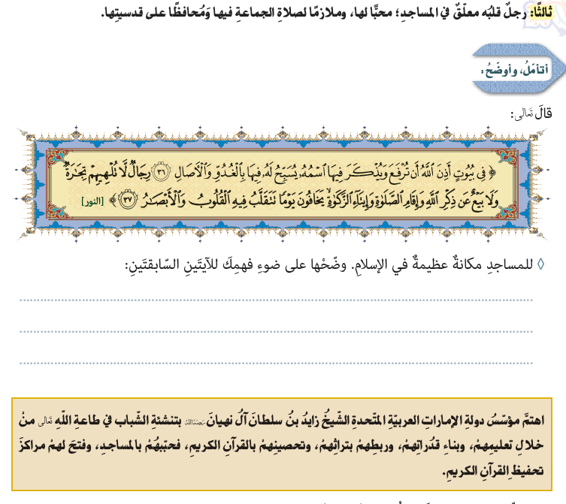

أن اعمار المساجد يكون بالتسبيح والذكر
وعدم الانشغال عنها بالبيع والتجارة

Slide 7
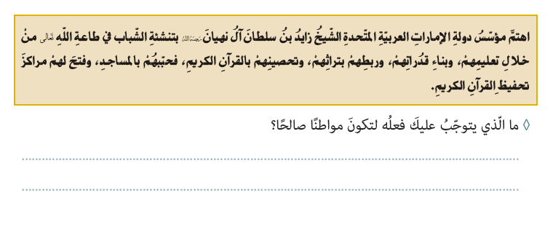

الالتزام بالدين والقيم
احترام القانون

Slide 8
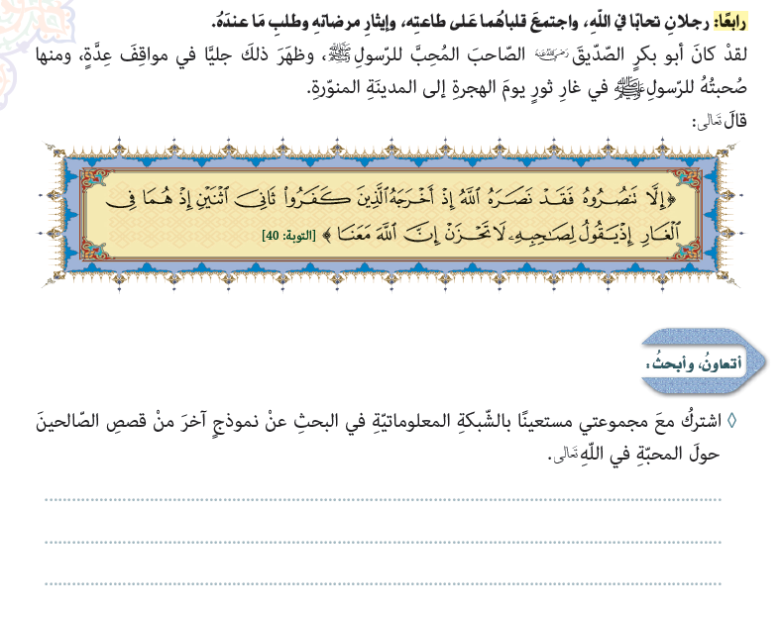

واجب

Slide 9
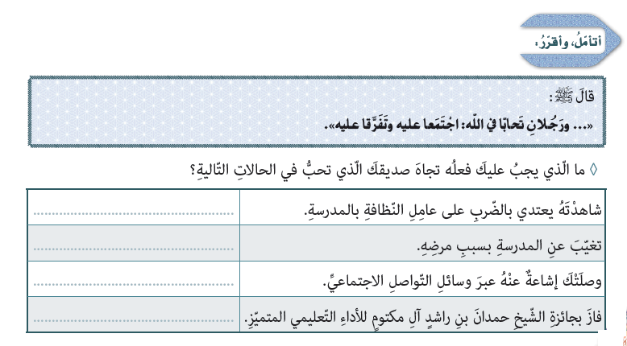
أمنعه من ذلك
أتصل به وأطمئن عليه
أتأكد منها ولا أنشرها
أبارك له

Slide 10
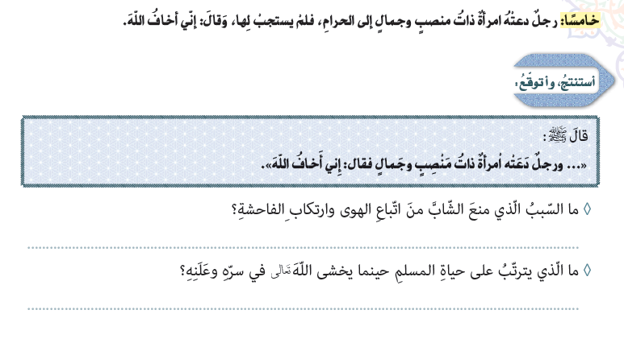

الخوف من الله
تستقر حياته ويفوز برضا الله في الدنيا والآخرة

Slide 11
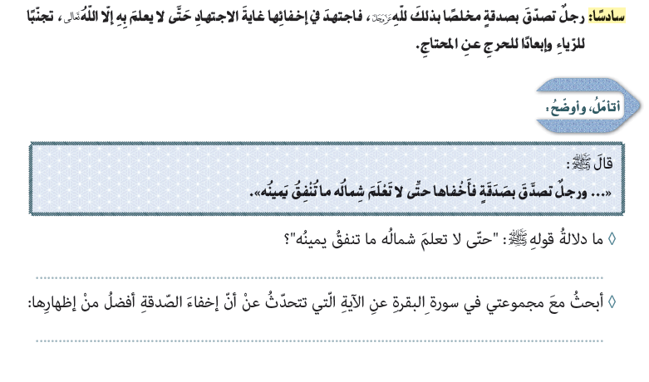
السرية التامة
إِن تُبْدُواْ الصَّدَقَاتِ فَنِعِمَّا هِيَ وَإِن تُخْفُوهَا وَتُؤْتُوهَا الْفُقَرَاء فَهُوَ خَيْرٌ لُّكُمْ وَيُكَفِّرُ عَنكُم مِّن سَيِّئَاتِكُمْ وَاللّهُ بِمَا تَعْمَلُونَ خَبِيرٌ

Slide 12
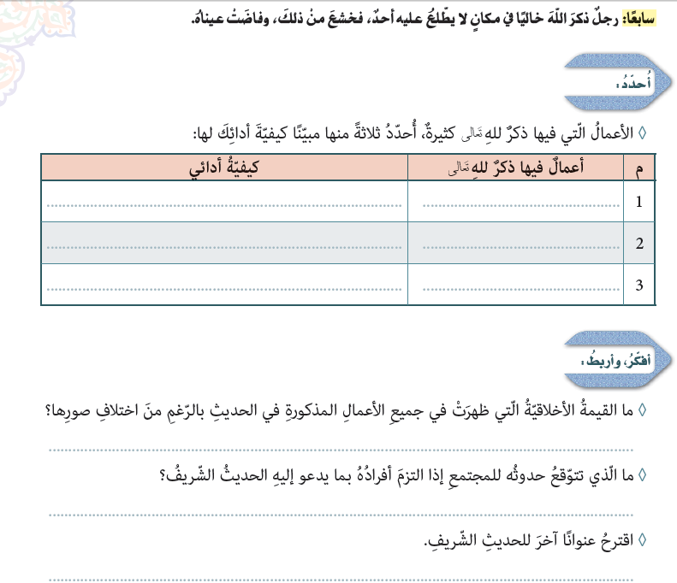

الصلاة
قراءة القرآن
الاستغفار
الصدق والإخلاص
السرور والسعادة والتقدم والازدهار
سعداء أهل القيامة

Slide 13
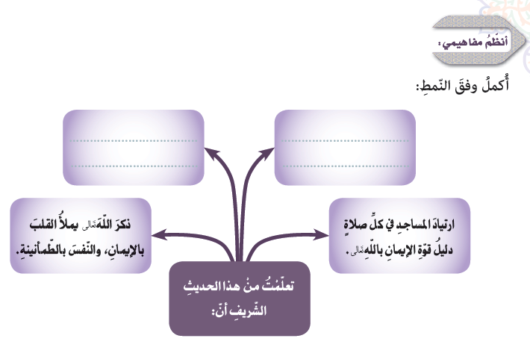

خشية الله
سراً وعلانية
الإكثار من الصدقة

Slide 14

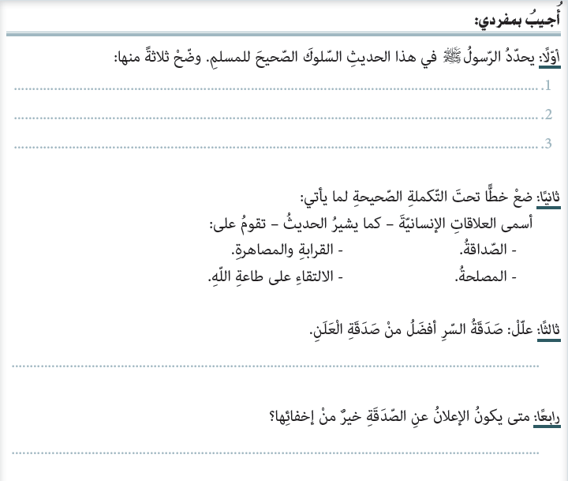

الذهاب للمساجد
كثرة الصدقة
العدل
لأن صاحبها يكون صادقاً في فعله أكثر
عند التشجيع عليها للآخرين

Slide 15
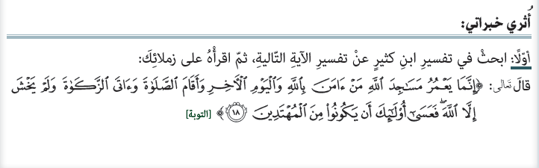
واجب

Slide 16
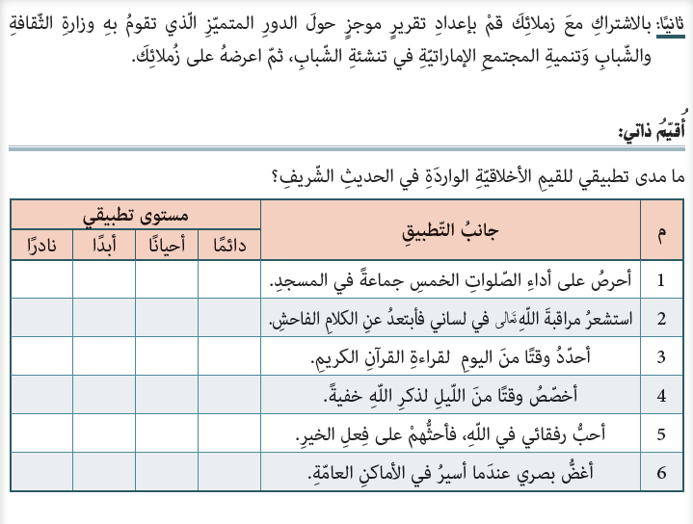


Slide 17
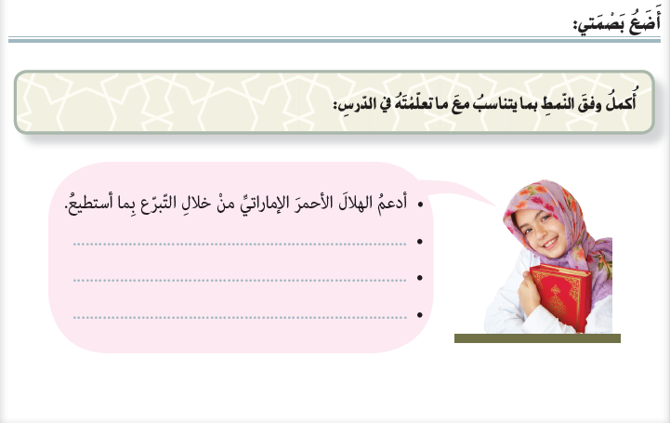
الإكثارمن الصدقة على المحتاجين
إعمار المساجد مادياً ومعنوياً
عدم ارتكاب المحرمات

